Slide 1


Slide 2
Устный журнал
Правила
Дорожного Движения
для детей
Издательство «4б класс»
Буй – 2015

Slide 3


Slide 4
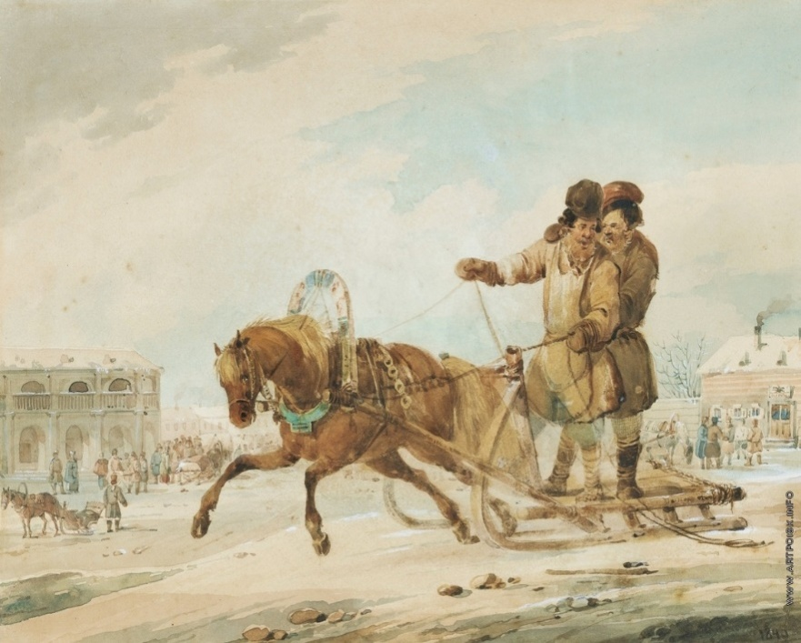
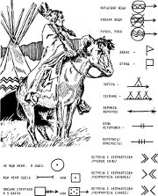
Первые правила дорожного движения появились более 2000 лет назад, ещё при Юлии Цезаре.

Slide 5
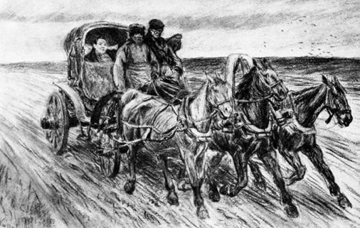
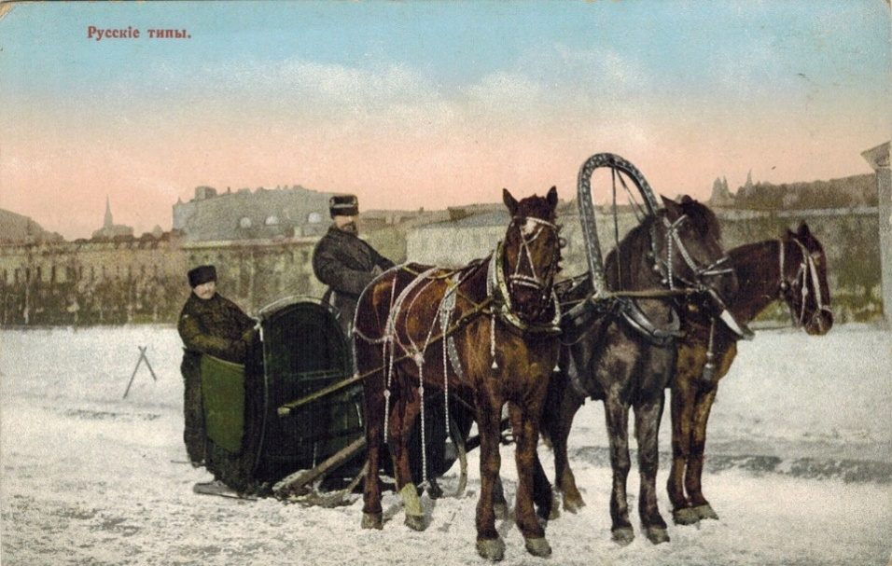
В России дорожное
движение
регулировалось
царскими указами.
В приказе императрицы
Анны Иоанновны от 1730года
говорилось: «Извозчикам
и прочим всяких чинов
людям ездить, имея лошадей
в упряжке, со всяким
опасением и осторожностью,
смирно…»

Slide 6
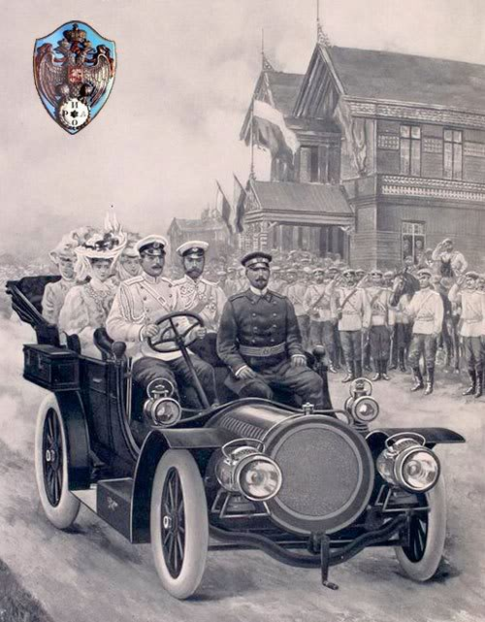
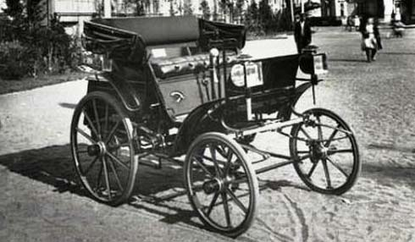
В конце XVIII века появились первые «самодвижущиеся повозки» — автомобили. Ездили они очень медленно и вызывали у многих критику и насмешки.

Slide 7
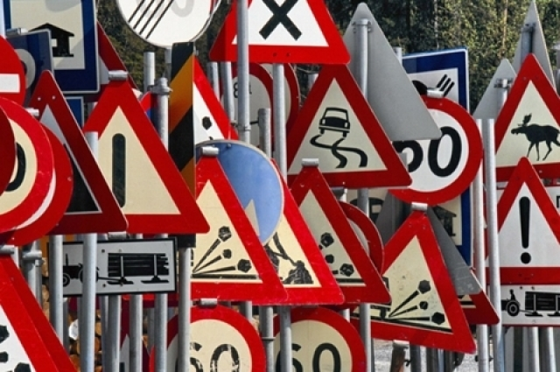
Виды дорожных знаков

Slide 8
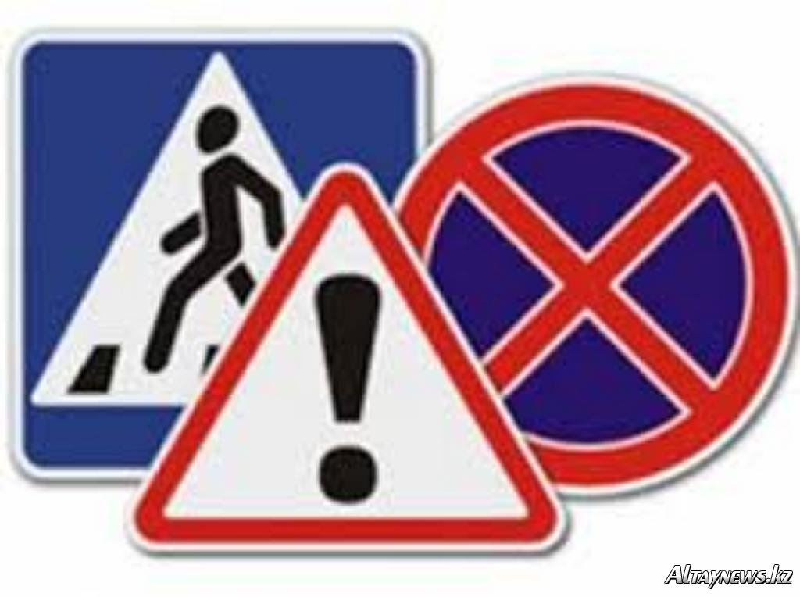

Slide 9

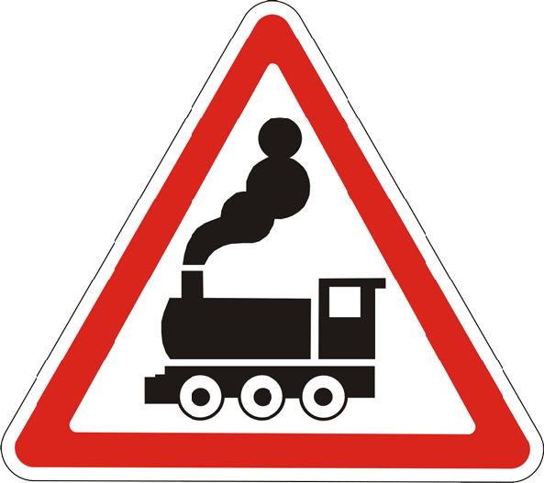
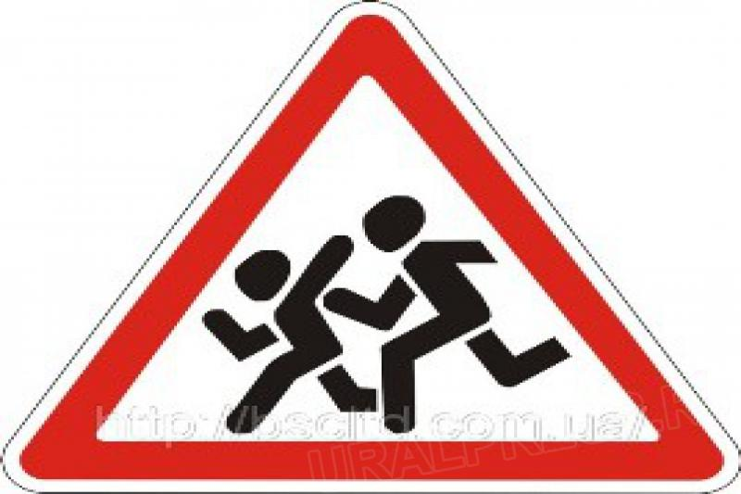

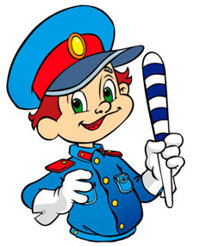
Предупреждающие
знаки

Slide 10
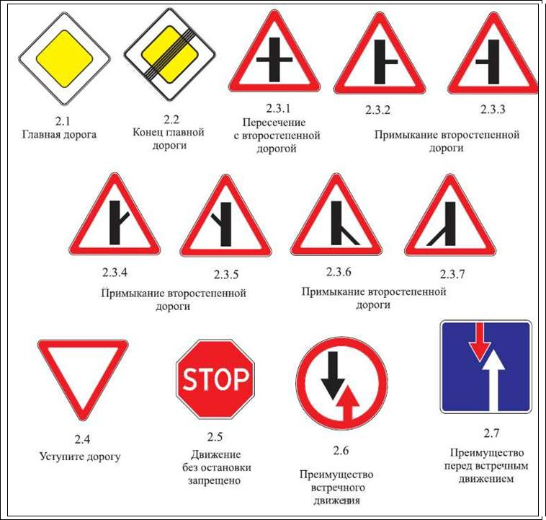
Знаки приоритета

Slide 11

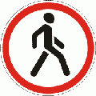

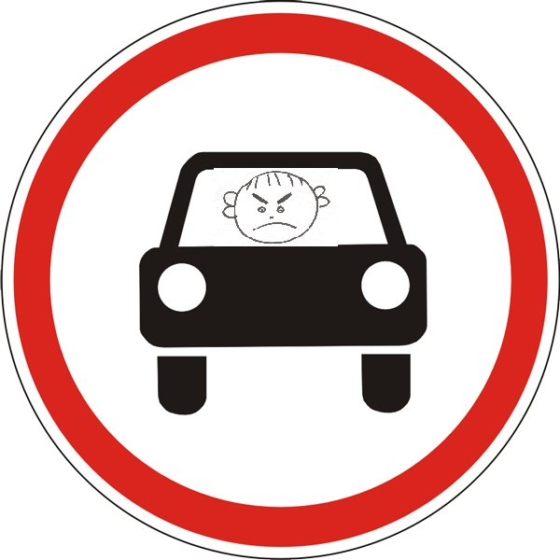

Запрещающие дорожные знаки

Slide 12



Предписывающие
знаки

Slide 13
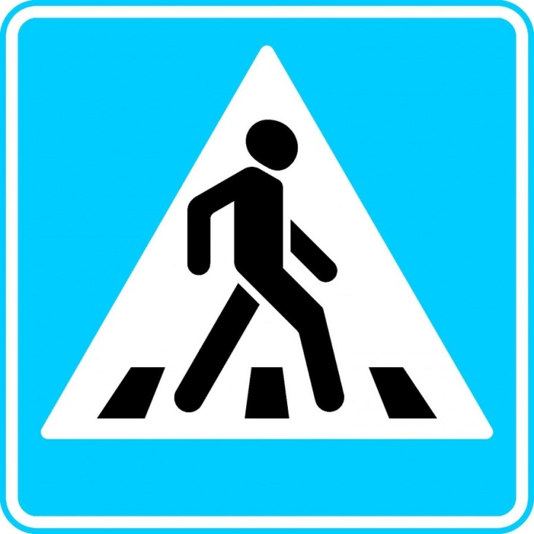
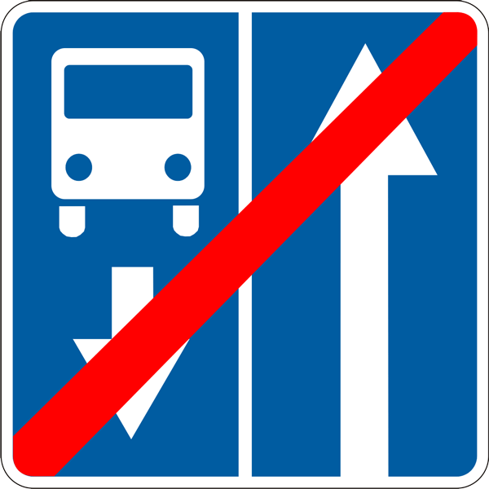

Знаки
особых предписаний

Slide 14
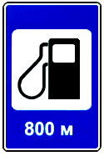
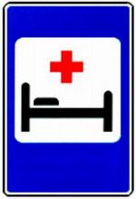
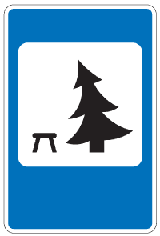
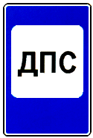
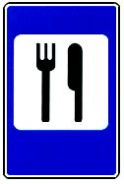
Знаки сервиса

Slide 15


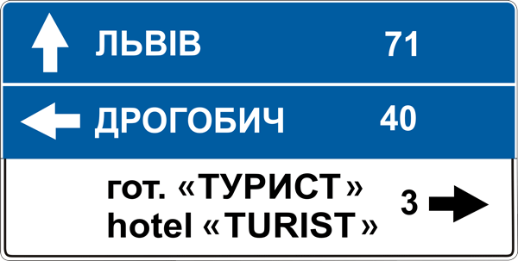
Информационные
знаки

Slide 16
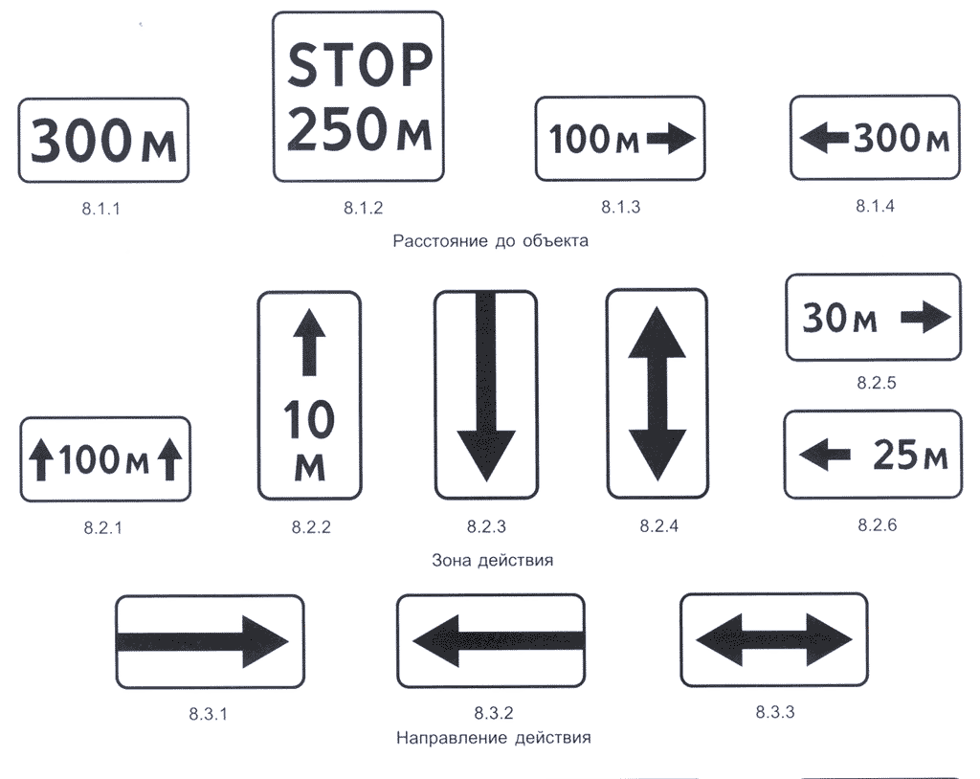
Знаки дополнительной информации

Slide 17
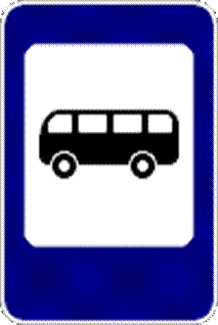

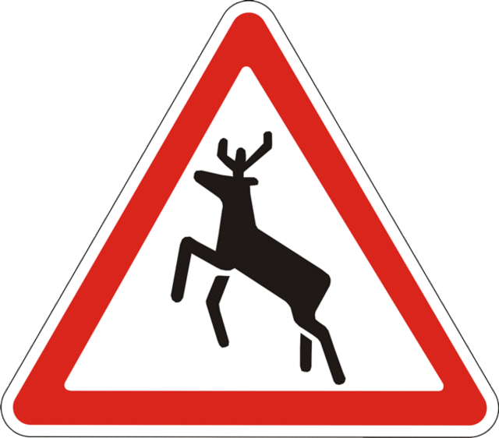
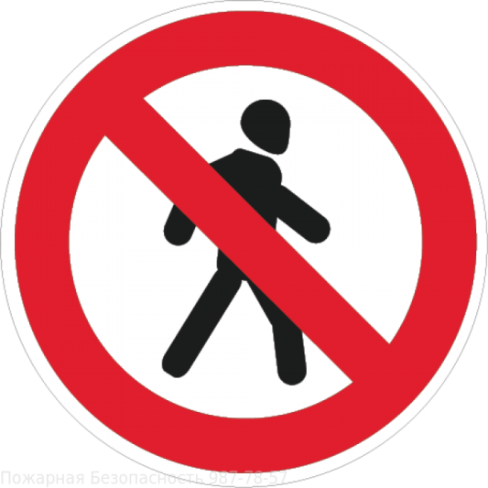
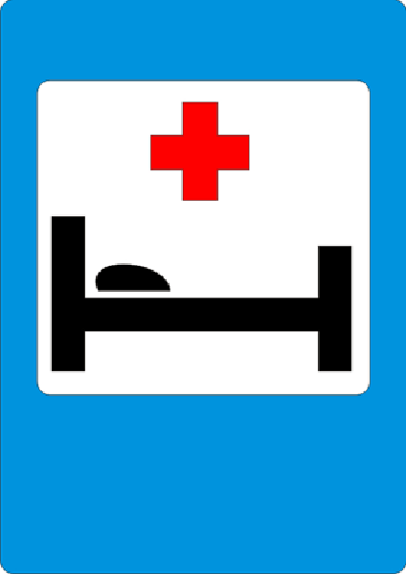
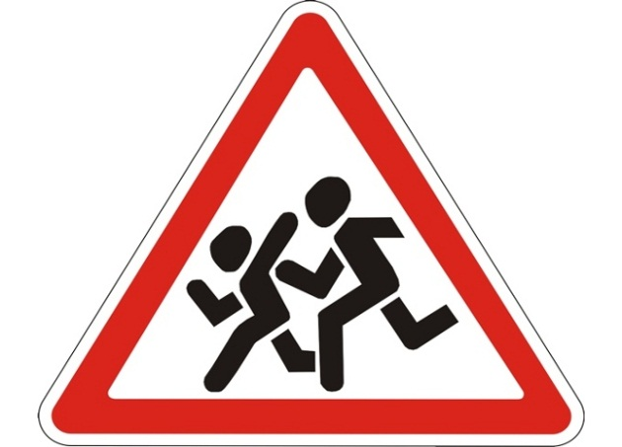
Загадки
Этот знак ну очень строгий,
Коль стоит он на дороге.
Говорит он нам: «Друзья,
Ездить здесь совсем нельзя!»
В этом месте пешеход
Терпеливо транспорт ждет.
Он пешком устал шагать,
Хочет пассажиром стать.
Бродят здесь посредь дороги
Лоси, волки, носороги.
Ты, водитель, не спеши,
Пусть сперва пройдут ежи!
В дождь и в ясную погоду
Здесь не ходят пешеходы.
Говорит им знак одно:
«Вам ходить запрещено!»
Посреди дороги дети,
Мы всегда за них в ответе.
Чтоб не плакал их родитель,
Будь внимательней, водитель!
Если нужно вам лечиться,
Знак подскажет, где больница.
Сто серьезных докторов
Там вам скажут: «Будь здоров!»

Slide 18


